Slide 1
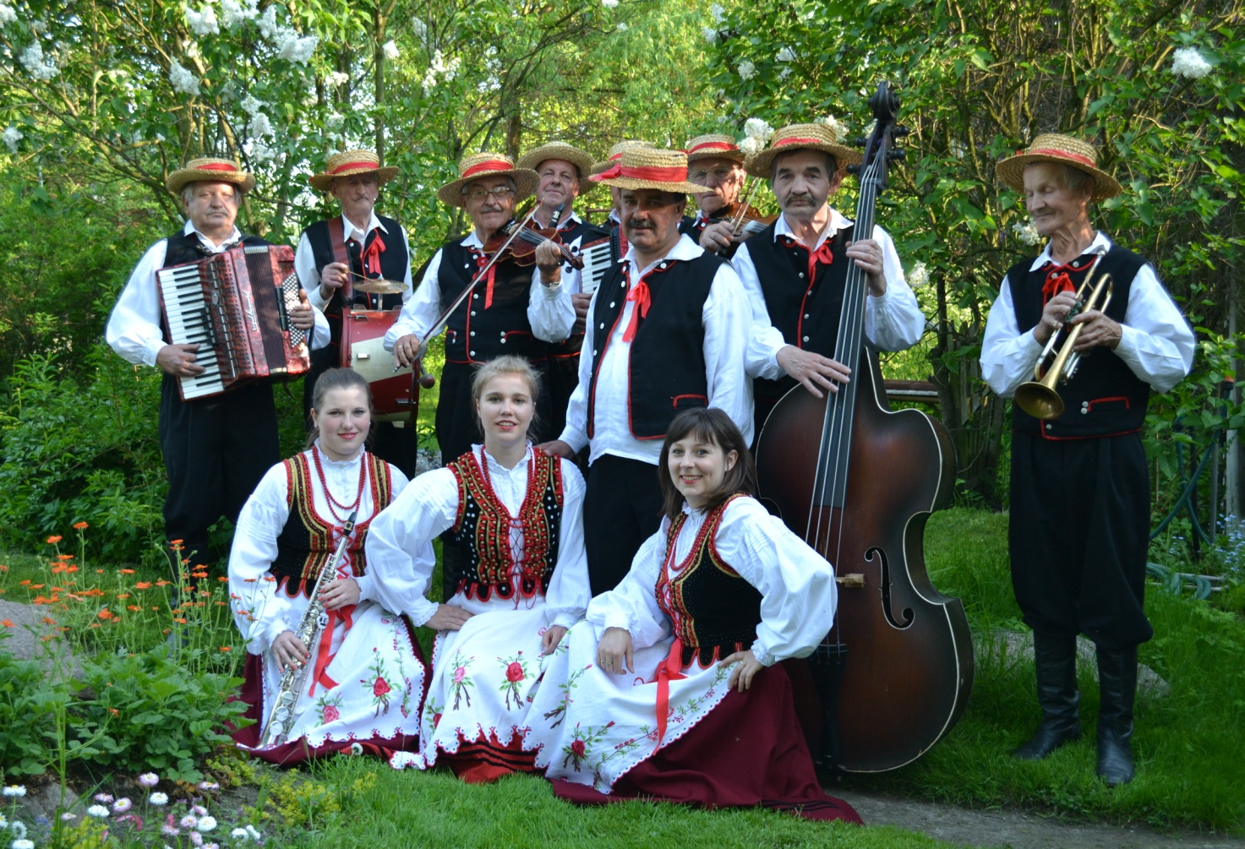
Sukces kapeli ludowej „to i owo” na festiwalu „z kulturą i o kulturze” w łopienniku górnym

Slide 2
W dniu 20.04.2013r. w Łopienniku Górnym, odbył się III Festiwal Ludowy „Z KULTURĄ I O KULTURZE”, w którym brała udział kapela „TO I OWO” z Gminnego Ośrodka Kultury. Prezentowało się tam wiele zespołów i kapel , na tle których nasza kapela wypadła najlepiej, zajmując pierwsze miejsce!

Slide 3
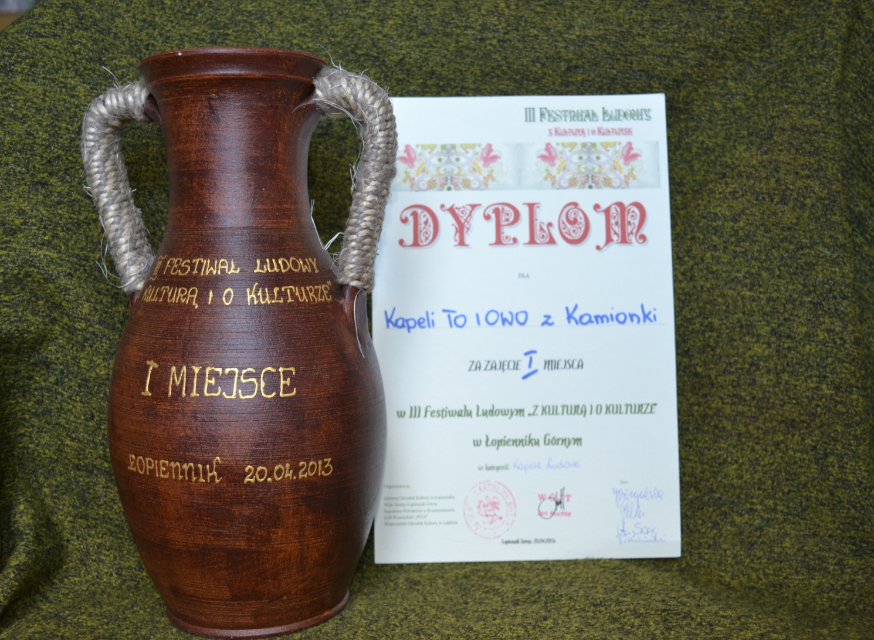
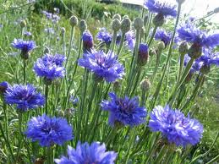
Uhonorowaniem wygranej
był dyplom, piękny puchar oraz nagroda pieniężna.

Slide 4
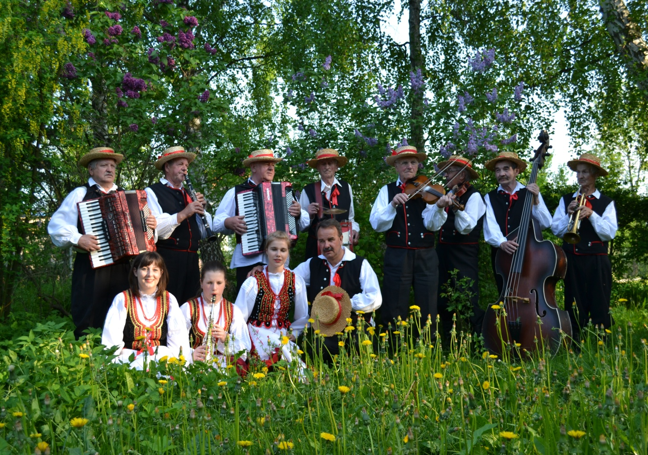
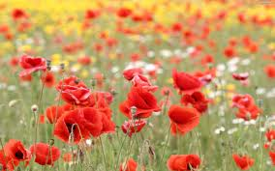
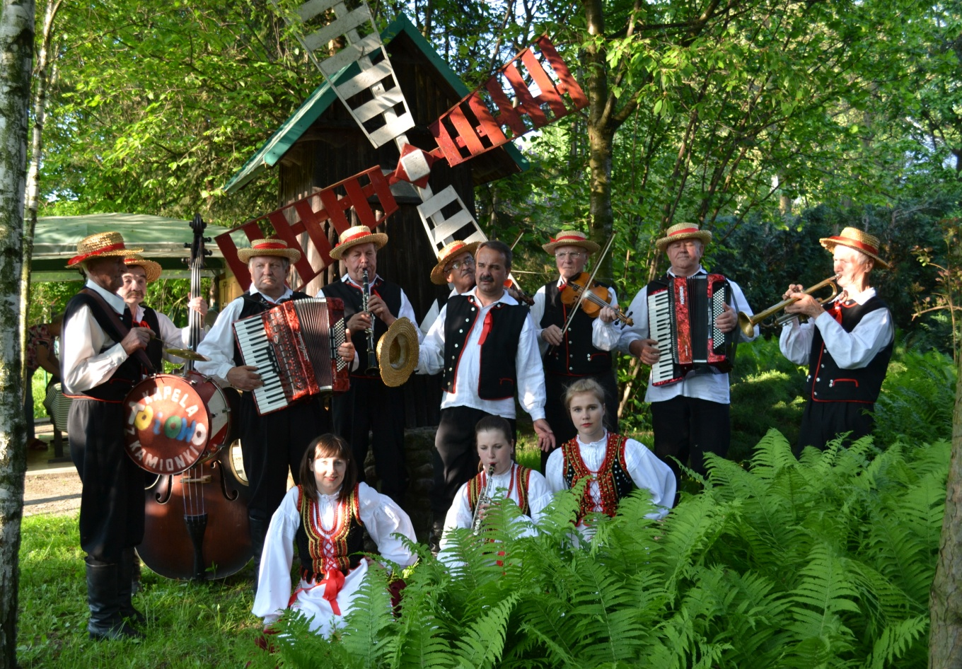
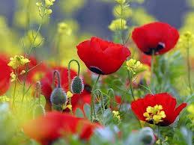

Slide 5
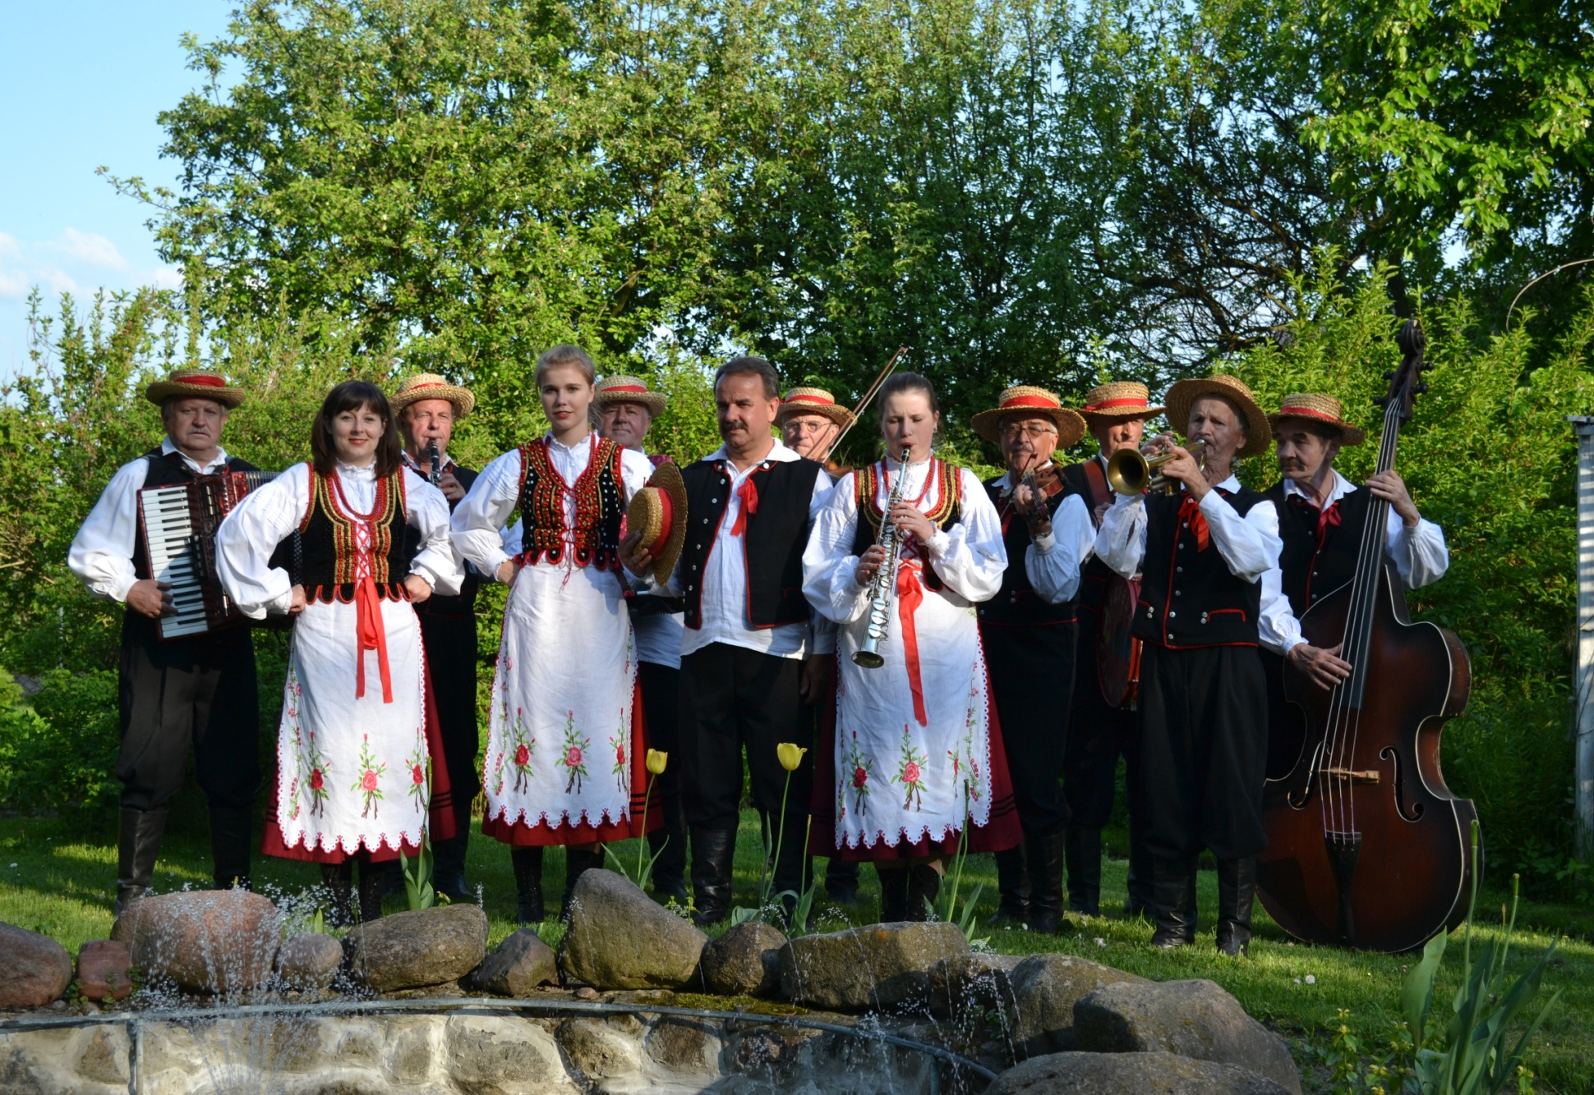
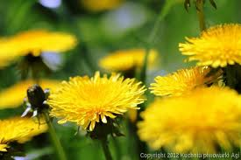

Slide 6
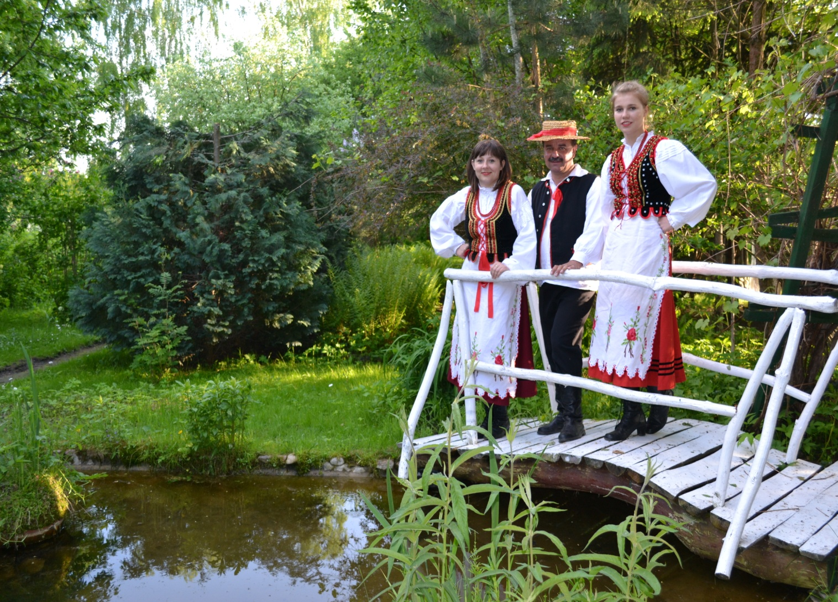
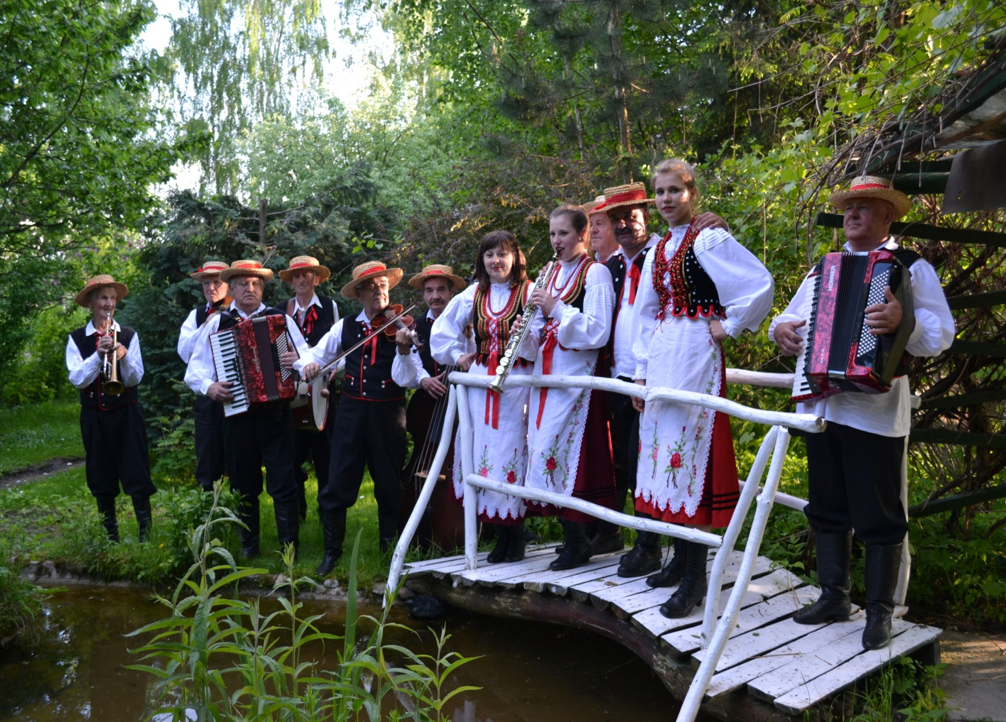
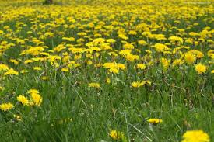

Slide 7
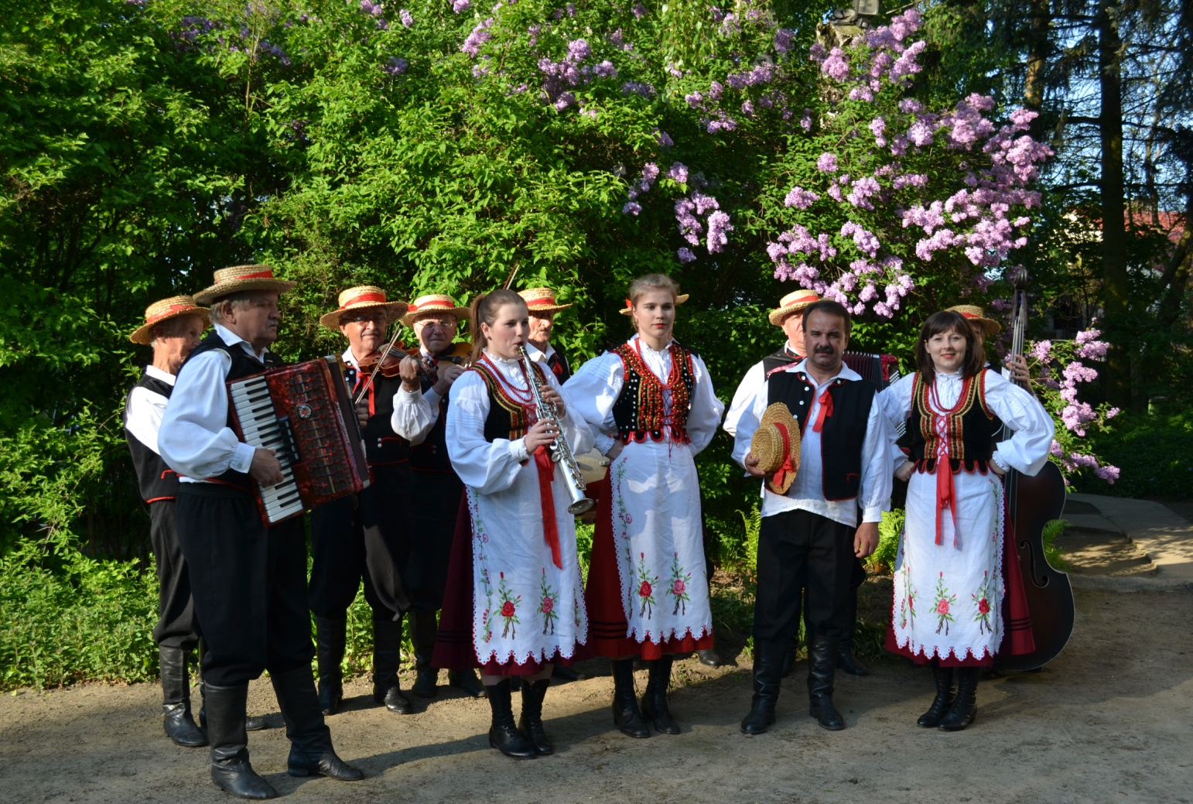
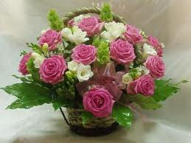
Życzymy wielu dalszych sukcesów !!!

